Slide 1
MEDICINSKI POTPOMOGNUTA OPLODNJA
Antonija Petrović 3.b

Slide 2
Što je MPO?
skup medicinskih postupaka kojima se omogućava oplodnja jajne stanice, izvan ili unutar tijela žene, u svrhu postizanja trudnoće
koristi se kad je liječenje neplodnosti bezuspješno i kad postoji rizik od prijenosa teških nasljednih bolesti pri prirodnom začeću

Slide 3
Kada se koristi?
kada je liječenje neplodnosti bezuspješno
ILI
kada postoji rizik od prijenosa teških nasljednih bolesti pri prirodnom začeću

Slide 4
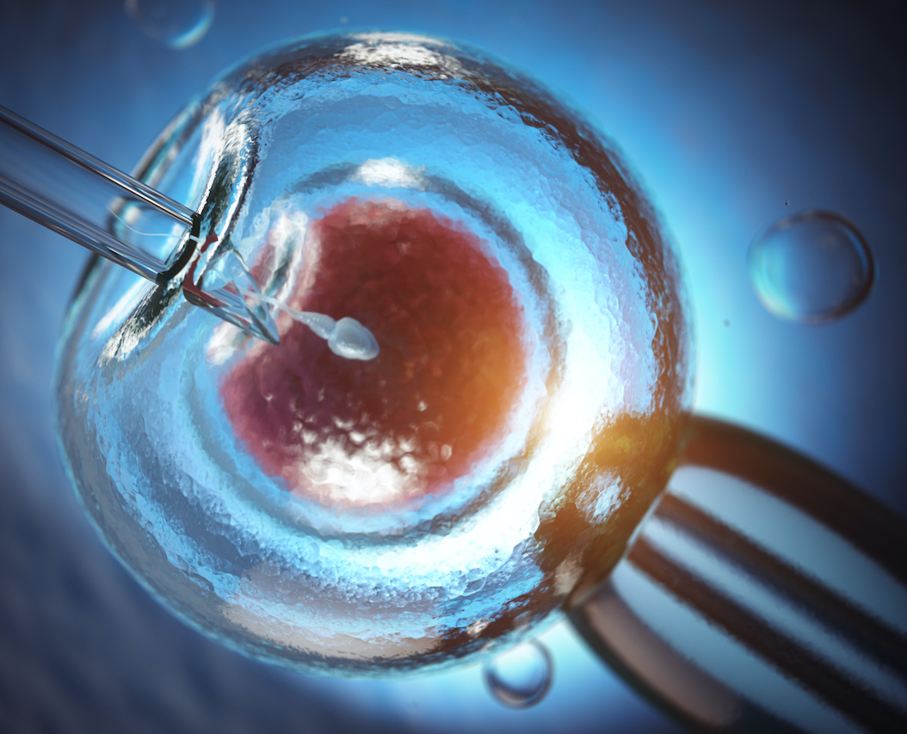
Vrste MPOe
inseminacija – unošenje prethodno obrađenog spermija muškarca u maternicu → povećava se vjerojatnost oplodnje
in vitro fertilizacija
izvantjelesna oplodnja
najčešća
najuspješnija

Slide 5
Vrste in vitro oplodnje
Intracitoplazmatska injekcija spermija
injekcija jednog spermija izravno u jajnu stanicu pod kontrolom visokospecijaliziranog mikroskopa
GIFT, ZIFT i TET
gamete intrafallopian transfer, zygote intrafallopian transfer, tubal embryo transfer
modificirane inačice in vitro oplodnje
unos spolne stanice, zigote ili embrija u jajovod

Slide 6
Indikacije za in vitro oplodnju
oštećeni ili neprohodni jajovod
prethodna sterilizacija ili uklanjanje jajovoda
poremećaji ovulacije
preuranjena iscrpljenost jajnika
anomalije maternice
smanjeni broj i/ili kvaliteta sjemena
genetski poremećaji

Slide 7
Zakonski problemi
„Pravo na medicinski pomognutu oplodnju ima i punoljetna, poslovno sposobna žena koja ne živi u braku, izvanbračnoj ili istospolnoj zajednici, čije je dosadašnje liječenje neplodnosti ostalo bezuspješno ili bezizgledno te koja je s obzirom na životnu dob i opće zdravstveno stanje sposobna za roditeljsku skrb o djetetu.“
jedan od najrestrektivnijih u Europi
pristup MPOu težak je heteroseksualnim parovima, a nemoguć za transrodne i istospolne parove
riješenje: odlazak u stranu državu (Njemačka, Austrija, Španjolska, Danska)

Slide 8
Popis literature
https://www.cito.hr/hr/usluge/medicinski-potpomognuta-oplodnja/
https://www.dugineobitelji.com/mpo/
https://betaplus.hr/medicinski-potpomognuta-oplodnja/metode-potpomognute-oplodnje/
https://www.kbc-zagreb.hr/medicinski-pomognuta-oplodnja-v2.aspx
https://ivf.hr/hr/o-medicinski-pomognutnoj-oplodnji
https://poliklinika-mazalin.hr/blog/medicinski-potpomognuta-oplodnja/
https://www.plivazdravlje.hr/aktualno/clanak/30334/Medicinski-pomognuta-oplodnja.html

